Slide 1
第六章学习目标
理解数字滤波器的基本概念
了解最小相位延时系统
理解全通系统的特点及应用
掌握冲激响应不变法
掌握双线性变换法
掌握Butterworth、Chebyshev低通滤波器的特点
了解利用模拟滤波器设计IIR数字滤波器的设计过程
了解利用频带变换法设计各种类型数字滤波器的方法

Slide 2
本章作业练习
P330:
1(1)
3
4
5
6
17

Slide 3
第六章 IIR数字滤波器的设计方法
数字滤波器：
是指输入输出均为数字信号，通过一定运算关系改变输入信号所含频率成分的相对比例或者滤除某些频率成分的器件。
优点：
高精度、稳定、体积小、重量轻、灵活，不要求阻抗匹配，可实现特殊滤波功能
Notes:
离散时间信号—序列

Slide 4
一、数字滤波器的基本概念
1、数字滤波器的分类
选频滤波器
经典滤波器：
现代滤波器：
维纳滤波器
卡尔曼滤波器
自适应滤波器等

Slide 5
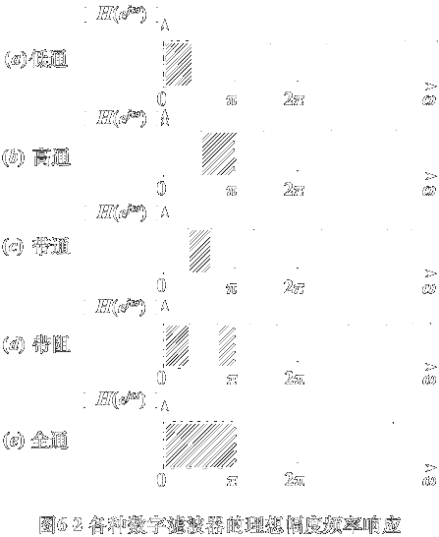
按功能分：低通、高通、带通、带阻、全通滤波器

Slide 6
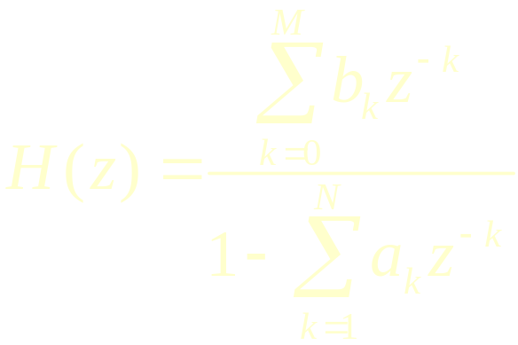
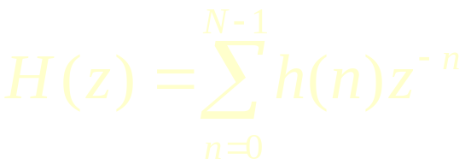
按实现的网络结构或单位抽样响应分：
IIR滤波器（N阶）
FIR滤波器（N-1阶）

Slide 7
2、数字滤波器的设计过程
按设计任务，确定滤波器性能要求，制定技术指标
用一个因果稳定的离散LSI系统的系统函数H(z)逼近此性能指标
利用有限精度算法实现此系统函数：如运算结构、字长的选择等
实际技术实现：软件法、硬件法或DSP芯片法

Slide 8
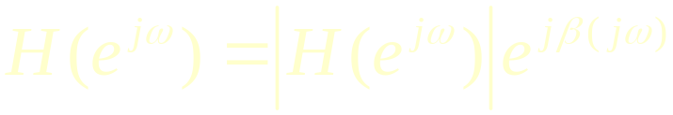
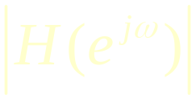

3、数字滤波器的技术要求
选频滤波器的频率响应：
为幅频特性：表示信号通过该滤波器后
各频率成分的衰减情况
为相频特性：反映各频率成分通过滤波器
后在时间上的延时情况

Slide 9

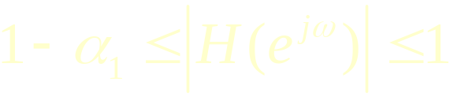

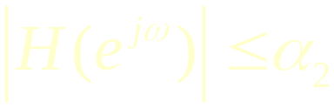

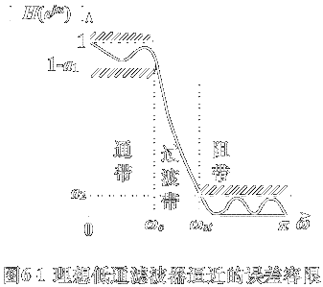




理想滤波器不可实现，只能以实际滤波器逼近
通带：
阻带：
过渡带：
：通带截止频率
：阻带截止频率
：通带容限
：阻带容限

Slide 10

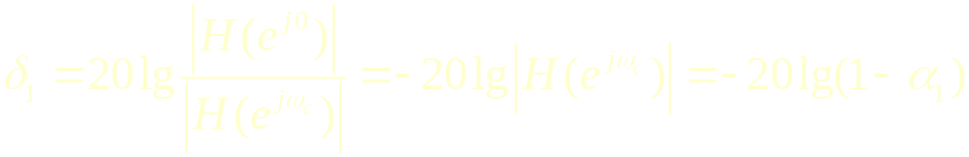

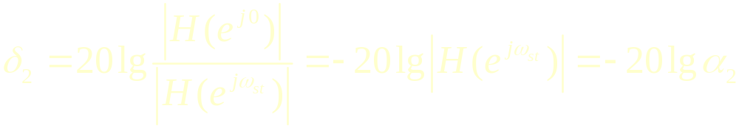
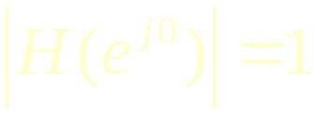
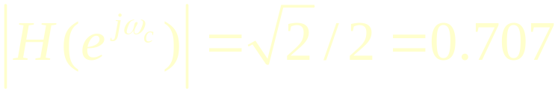

通带最大衰减：
阻带最小衰减：
其中：
当 时，
称 为3dB通带截止频率

Slide 11
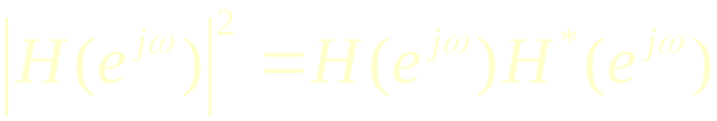
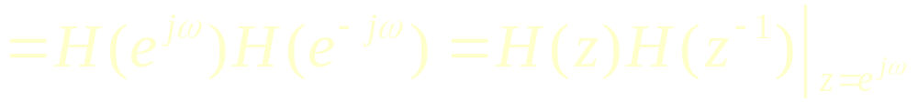








4、表征滤波器频率响应的特征参量
幅度平方响应
的极点既是共轭的，又是以单位圆成镜像对称的
H(z)的极点：单位圆内的极点

Slide 12
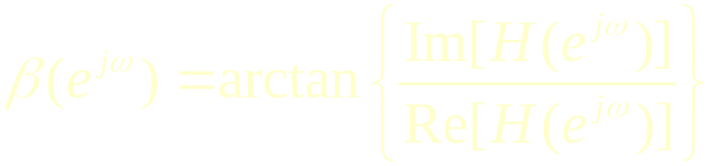
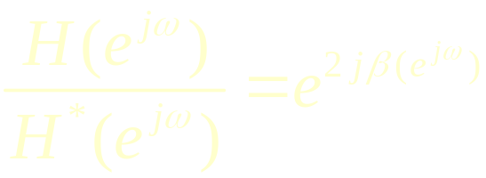
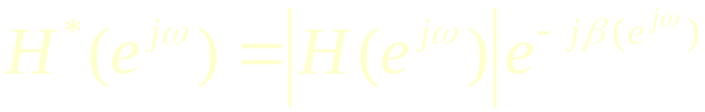
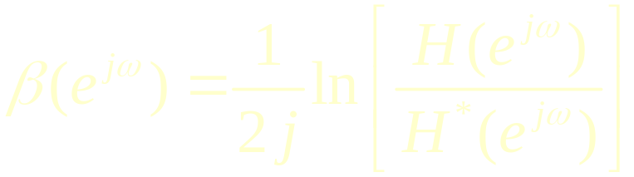
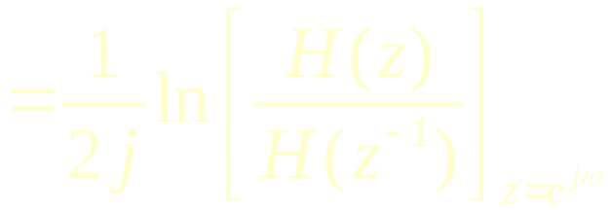
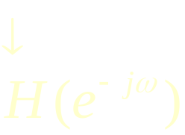
相位响应
相位响应：

Slide 13
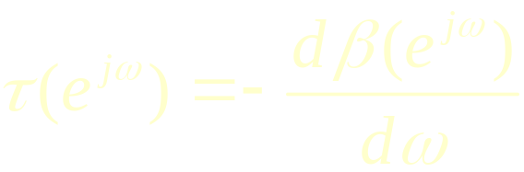
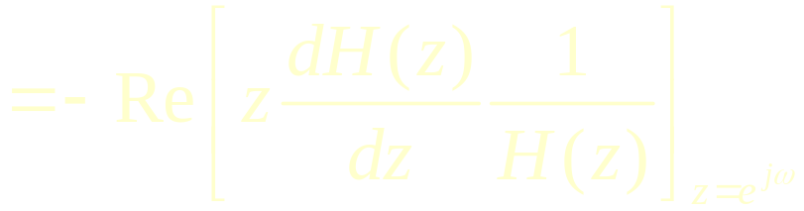

群延迟响应
相位对角频率的导数的负值
若滤波器通带内 = 常数，
则为线性相位滤波器

Slide 14

5、IIR数字滤波器的设计方法
用一因果稳定的离散LSI系统逼近给定的性能要求：
即为求滤波器的各系数：
s平面逼近：模拟滤波器
z平面逼近：数字滤波器
先设计模拟滤波器，再转换为数字滤波器
计算机辅助设计法

